Slide 1
Викторина
«Творцы мира»

Slide 2
«Премия мира» – одна из номинаций наиболее престижной международной премии, которая присуждается с 1901 года. Согласно завещанию ее основателя, получает премию тот, «кто внёс наиболее существенный вклад в сплочение наций, уничтожение рабства или снижение численности существующих армий и содействие проведению мирных конгрессов…»
О какой премии идет речь? Назовите её основателя?

Slide 3
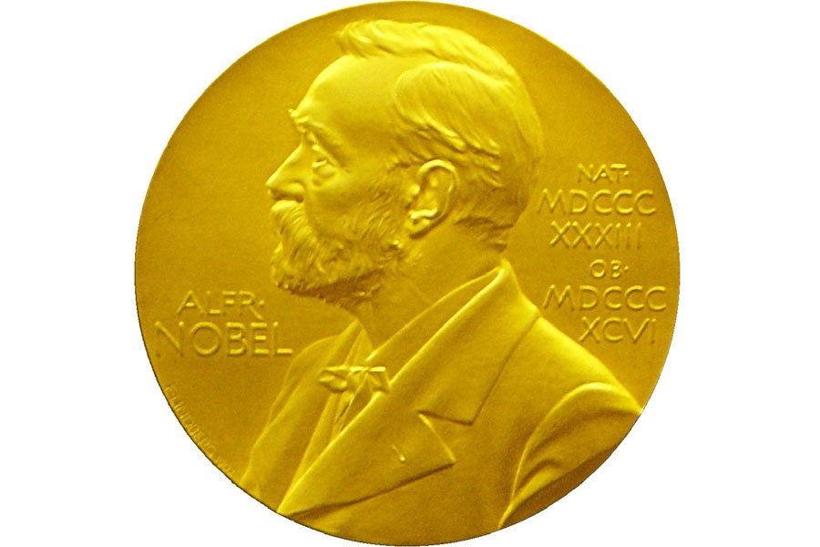
Речь идет о Нобелевской премии мира. Основатель – шведский химик, инженер и изобретатель Альфред Нобель.

Slide 4
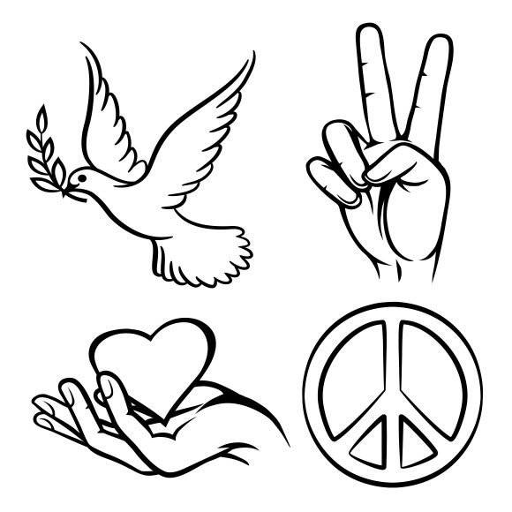
Голубь, оливковая ветвь, пацифик…
Что обозначают эти символы?

Slide 5
Символы мира.

Slide 6
Эта организация трижды удостаивалась Нобелевской премии мира: в 1917, 1945 и 1963 годах. Отправка продовольствия и медикаментов в лагеря для военнопленных, оказание медицинской помощи и гуманитарной помощи беженцам в годы военных конфликтов – лишь малая часть деятельности этой организации.
О какой организации идет речь?

Slide 7
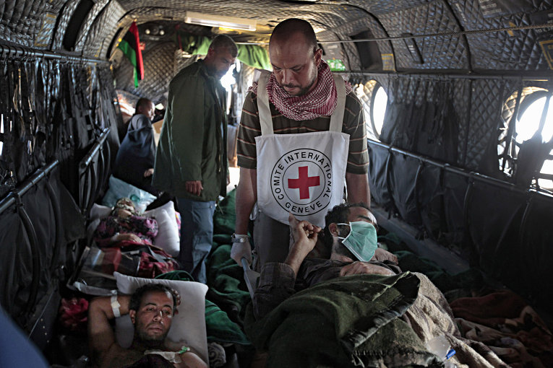
Международный Комитет Красного Креста.

Slide 8
Садако Сасаки верила, что если сделать тысячу бумажных журавликов, то можно загадать желание, которое исполнится. Она очень хотела выздороветь, но умерла 25 октября 1955 года в возрасте 12 лет.
С каким событием связана трагическая судьба Садако Сасаки?

Slide 9
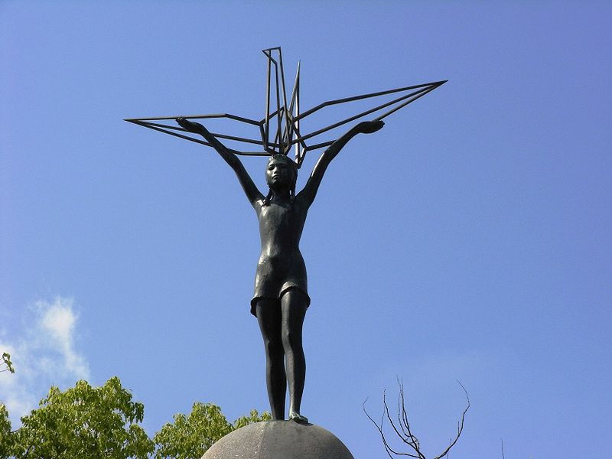
Садако Сасаки стала жертвой атомной бомбардировки японского города Хиросима в августе 1945 года.

Slide 10
«Уважаемый мистер Андропов, мне десять лет. Поздравляю Вас с избранием на новую должность. Я очень беспокоюсь, не начнётся ли ядерная война между СССР и Соединенными Штатами. Вы собираетесь начать войну или нет? Если Вы против войны, скажите, пожалуйста, как Вы собираетесь предотвратить войну? Вы, конечно, не обязаны отвечать на мой вопрос, но я хотела бы знать, почему Вы хотите завоевать весь мир или, по крайней мере, нашу страну. Бог создал Землю, чтобы мы все вместе жили в мире и не воевали.Искренне Ваша…»
Как звали эту американскую школьницу, которую называли «юным послом мира»?

Slide 11
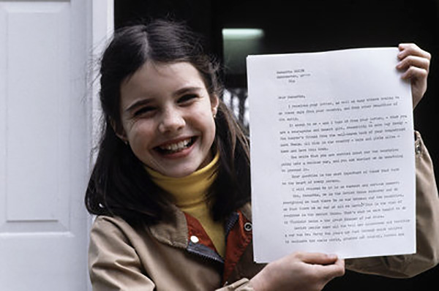
Саманта Смит.

Slide 12
Этот человек – самый известный афроамериканский баптистский проповедник, борец за равноправие темнокожих в США. Своими выступлениями он призывал добиваться социального равенства мирными способами. Он был первым темнокожим американцем, кому был установлен бюст в Большой ротонде Капитолия в Вашингтоне. С его именем связан национальный праздник США, который отмечается ежегодно в третий понедельник января.
О ком идет речь?

Slide 13
Мартин Лютер Кинг.

Slide 14
Её настоящее имя – Агнес Гонджа Бояджиу. Монашеское имя этой женщины- миротворца известно всем. Оно стало нарицательным. Так называют людей, которые проявляют милосердие, гуманизм и заботу о ближних.
Назовите это имя.

Slide 15
Мать Тереза.

Slide 16
Этот человек – советский физик, один из создателей водородной бомбы. В 1975 году был удостоен Нобелевской премии мира «за бесстрашную поддержку фундаментальных принципов мира между людьми и мужественную борьбу со злоупотреблением властью и любыми формами подавления человеческого достоинства».
О ком идет речь?

Slide 17
Андрей Дмитриевич Сахаров.

Slide 18
На своей родине в Индии он практически достиг статуса святого, а во всем мире его знают как легендарного миротворца, отдавшего жизнь за независимость народа от британских колонизаторов. В своей борьбе он использовал принципы непротивления злу насилием. Он всегда придерживался принципа: «Если ты столкнулся с противником, победи его любовью».
Назовите имя индийского философа и общественно-политического деятеля.

Slide 19
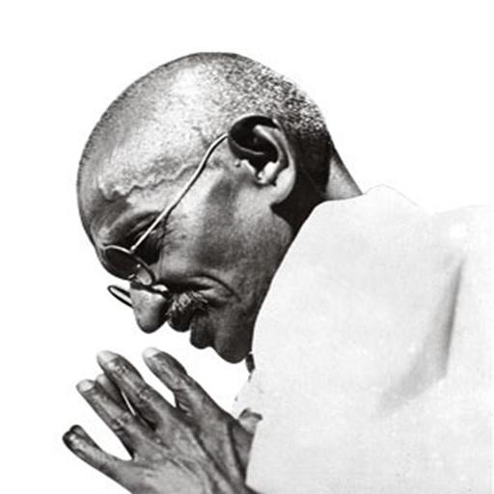
Махатма Ганди.

Slide 20
Для реализации одной из программ Организации Объединенных Наций привлекаются известные люди из сфер искусства, науки, индустрии развлечений, спорта и других областей общественной жизни, которые «направляют свою энергию на то, чтобы стимулировать людей на борьбу за более мирную жизнь на планете». Более 12 выдающихся людей, среди которых актер Майкл Дуглас, писатель Пауло Коэльо, певец Стиви Уандер, стали участниками этой программы.
Назовите эту программу ООН.

Slide 21
«Посланцы мира».

